Slide 1

KÍNH CHÀO CÁC THẦY CÔ
TP. HCM, THÁNG 5 NĂM 2019
Notes:
Kính thưa quý thầy trong hội đồng
Em ten Nguyễn Anh Tuấn hôm nay được sự cho phép của TRƯỜNG ĐẠI HỌC GIAO THÔNG VẬN TẢI
Em xin báo cáo đề tài : NGHIÊN CỨU HỆ THỐNG LÁI TÍCH CỰC TRÊN Ô TÔ

Slide 2
THI CÔNG MÔ HÌNH HỆ THỐNG ĐIỆN TRÊN Ô TÔ
CÓ CHỨC NĂNG GIÁM SÁT –
HỆ THỐNG CAN VÀ CỔNG GATEWAY.
Nhóm Tác giả thực hiện: Nguyễn Lương Tâm
Lâm Viết Dũng
Hà Quốc Bảo
Kiều Trung Tín

Slide 3
NỘI DUNG BÁO CÁO
PHẦN 1: MỤC ĐÍCH – Ý TƯỞNG THIẾT KẾ
PHẦN 2: PHẠM VI ỨNG DỤNG
CẤU TRÚC CỦA BÁO CÁO
PHẦN 3: CẤU TẠO VÀ THÔNG SỐ KỸ THUẬT,
GIÁ THÀNH SẢN PHẨM
PHẦN 4: HƯỚNG DẪN SỬ DỤNG,
BẢO QUẢN VÀ SỬA CHỮA
PHẦN 5: KHAI THÁC MÔ HÌNH
Notes:
3

Slide 4
PHẦN 1: MỤC ĐÍCH VÀ Ý TƯỞNG THIẾT KẾ
1.1 Mục đích
Tạo ra thiết bị phục vụ giảng dạy và đào tạo cho bộ môn điện và động cơ thuộc khoa Động Lực với cách đánh Pan và chuẩn đoán hoàn toàn mới thông qua máy tính và smartphone.
Notes:
4

Slide 5
PHẦN 1: MỤC ĐÍCH VÀ Ý TƯỞNG THIẾT KẾ
1.2 Ý tưởng thiết kế
Dễ dàng quan sát và thực tập từ cơ bản đến nâng cao.
Có đầy đủ sơ đồ nguyên lý
Vật tư dễ mua và thay thế
Giá thành thấp
Ứng dụng công nghệ 4.0
Notes:
5

Slide 6
PHẦN 2: PHẠM VI ỨNG DỤNG
Thực tập điện ôtô hệ cao đẳng kỹ thuật ngành công nghệ kỹ thuật ô tô.
Thực tập điện ôtô hệ trung cấp kỹ thuật ngành công nghệ kỹ thuật ô tô.
Notes:
6

Slide 7
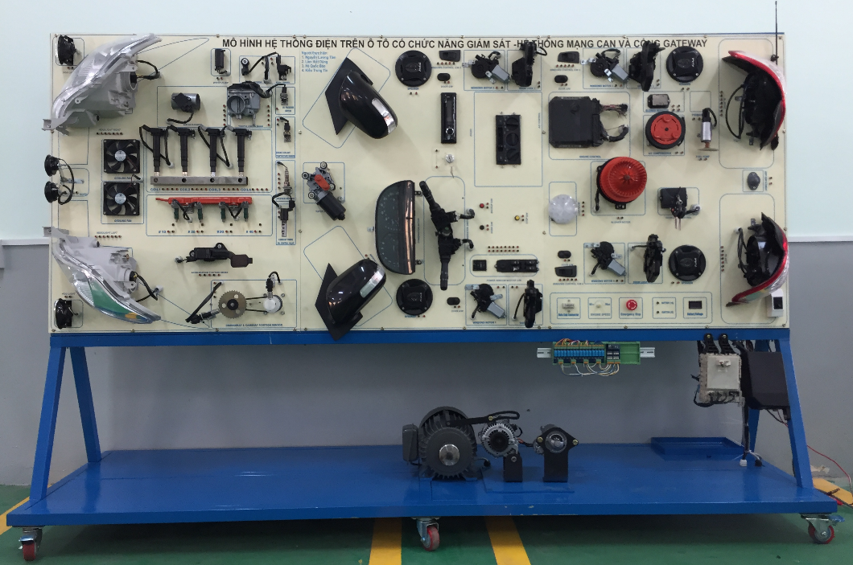
PHẦN 3: CẤU TẠO VÀ THÔNG SỐ KỸ THUẬT
Hình 3.1: Mô hình hệ thống điện trên ôtô
Notes:
7

Slide 8
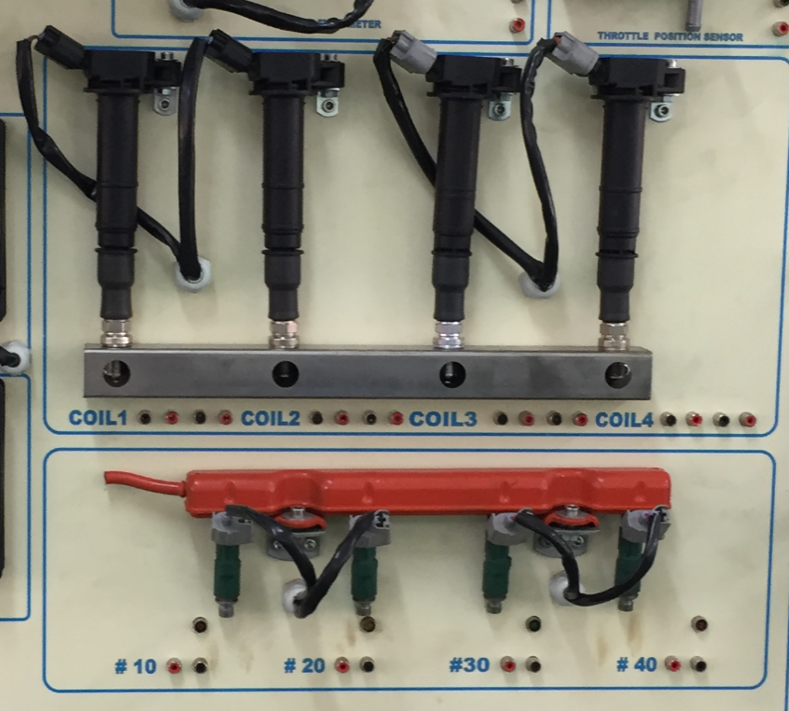
PHẦN 3: CẤU TẠO VÀ THÔNG SỐ KỸ THUẬT
3.1 Cấu tạo
Hình 3.2 : Hệ thống phun xăng, đánh lửa trực tiếp
Notes:
8

Slide 9
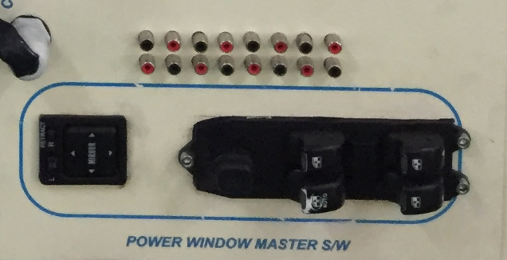
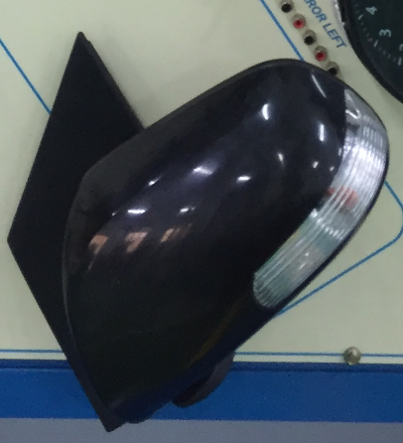
PHẦN 3: CẤU TẠO VÀ THÔNG SỐ KỸ THUẬT
Hình 3.3 : Hệ thống điều khiển gương
Notes:
9

Slide 10
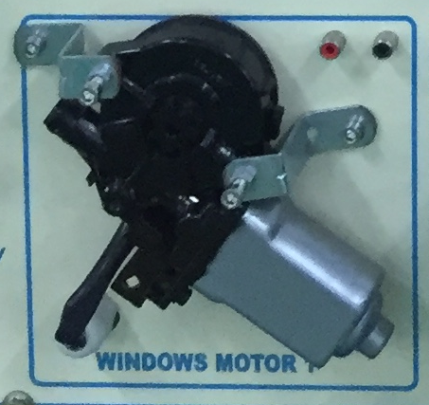
PHẦN 3: CẤU TẠO VÀ THÔNG SỐ KỸ THUẬT
Hình 3.4 : Mô tơ nâng hạ cửa sơ điện
Notes:
10

Slide 11
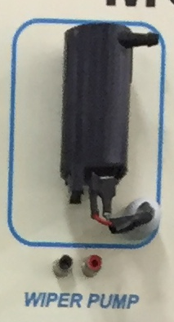
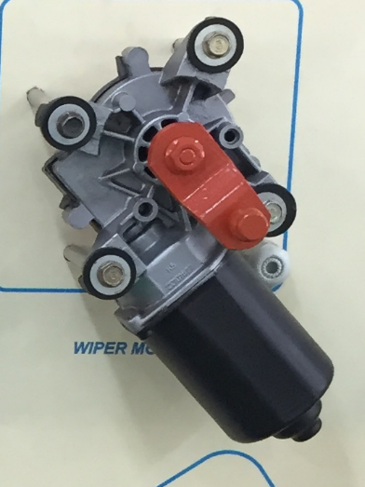
PHẦN 3: CẤU TẠO VÀ THÔNG SỐ KỸ THUẬT
Hình 3.5 : Hệ thống gạt nước - rửa kính
Notes:
11

Slide 12
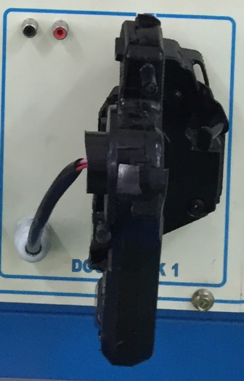
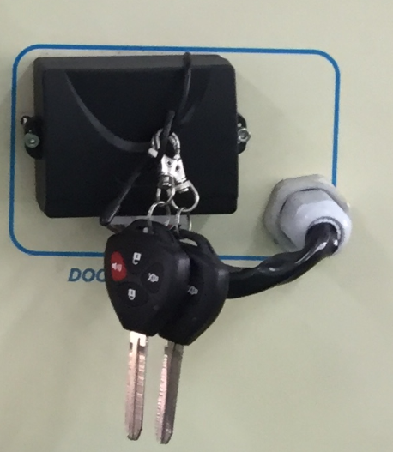
PHẦN 3: CẤU TẠO VÀ THÔNG SỐ KỸ THUẬT
Hình 3.6 : Hệ thống điều khiển khóa cửa
Notes:
12

Slide 13
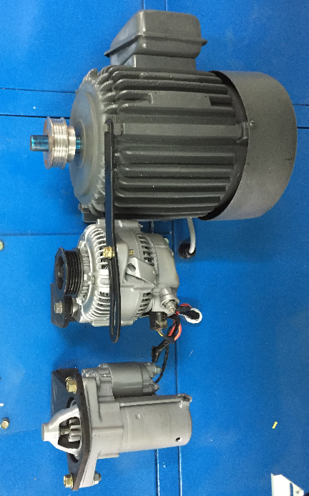
PHẦN 3: CẤU TẠO VÀ THÔNG SỐ KỸ THUẬT
Hình 3.7 : Hệ thống khởi động điện
Notes:
13

Slide 14
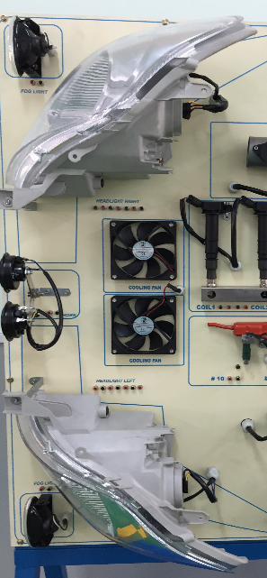
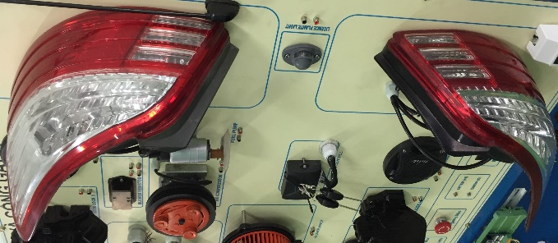
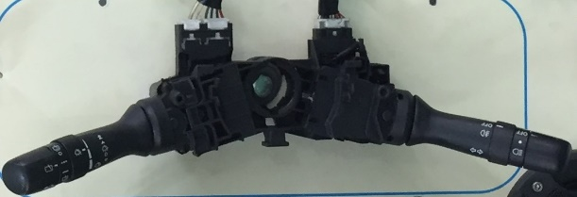
PHẦN 3: CẤU TẠO VÀ THÔNG SỐ KỸ THUẬT
Hình 3.8 : Hệ thống tín hiệu chiếu sáng
Notes:
14

Slide 15
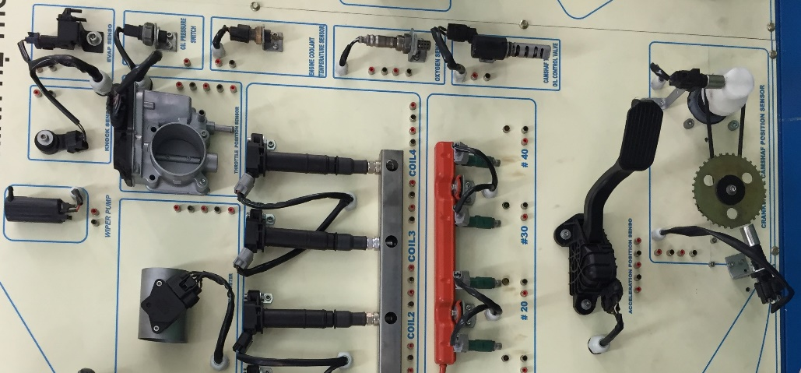
PHẦN 3: CẤU TẠO VÀ THÔNG SỐ KỸ THUẬT
Hình 3.9 : Hệ thống kiểm tra theo dõi
Notes:
15

Slide 16
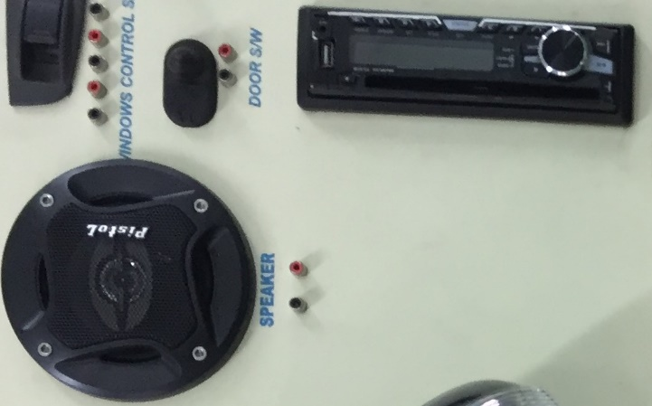
PHẦN 3: CẤU TẠO VÀ THÔNG SỐ KỸ THUẬT
Hình 3.10: Hệ thống âm thanh
Notes:
16

Slide 17
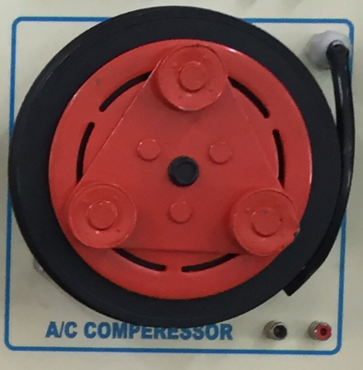
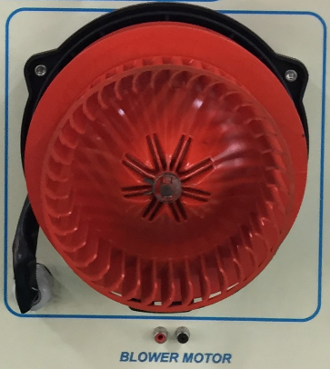
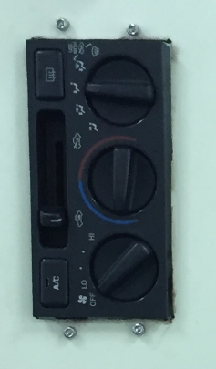
PHẦN 3: CẤU TẠO VÀ THÔNG SỐ KỸ THUẬT
4. KẾT LUẬN
Hình 3.11 : Hệ thống điều hoà
Notes:
Đồng thời, tác giả cũng đã tiến hành phân tích và đánh giá các kết quả thí nghiệm mô phỏng trên phần mềm trong các điều kiện quay vòng thiếu, quay vòng thừa, chuyển làn và chuyển động của ô tô dưới tác động của gió ngang để thấy được vai trò điều hướng của hệ thống lái tích cực đối với quá trình hoạt động của ô tô, quỹ đạo chuyển động thực tế của ô tô gần hơn với quỹ đạo chuyển động mong muốn.

Slide 18
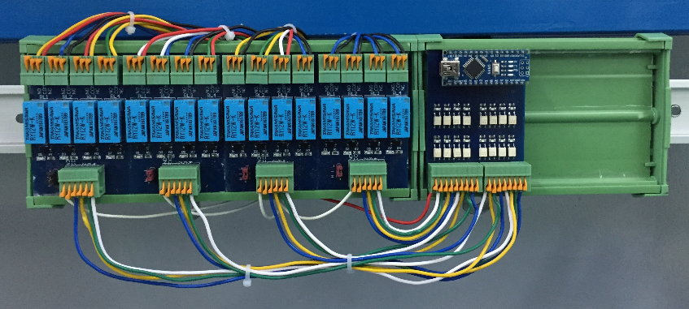
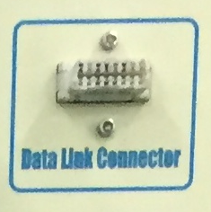
PHẦN 3: CẤU TẠO VÀ THÔNG SỐ KỸ THUẬT
4. KẾT LUẬN
Hình 3.12 : Hệ thống CAN và cổng GATEWAY
Notes:
Đồng thời, tác giả cũng đã tiến hành phân tích và đánh giá các kết quả thí nghiệm mô phỏng trên phần mềm trong các điều kiện quay vòng thiếu, quay vòng thừa, chuyển làn và chuyển động của ô tô dưới tác động của gió ngang để thấy được vai trò điều hướng của hệ thống lái tích cực đối với quá trình hoạt động của ô tô, quỹ đạo chuyển động thực tế của ô tô gần hơn với quỹ đạo chuyển động mong muốn.

Slide 19
PHẦN 3: CẤU TẠO VÀ THÔNG SỐ KỸ THUẬT
4. KẾT LUẬN
3.2 Thông số kỹ thuật của mô hình
Mô hình được đặt trên khung có kích thước tổng thể: 2,7 x 0,25 x 1,1m
Mặt dàn trải các chi tiết được khắc bằng máy CNC
Notes:
Đồng thời, tác giả cũng đã tiến hành phân tích và đánh giá các kết quả thí nghiệm mô phỏng trên phần mềm trong các điều kiện quay vòng thiếu, quay vòng thừa, chuyển làn và chuyển động của ô tô dưới tác động của gió ngang để thấy được vai trò điều hướng của hệ thống lái tích cực đối với quá trình hoạt động của ô tô, quỹ đạo chuyển động thực tế của ô tô gần hơn với quỹ đạo chuyển động mong muốn.

Slide 20
PHẦN 3: CẤU TẠO VÀ THÔNG SỐ KỸ THUẬT
4. KẾT LUẬN
3.3 Gía thành sản phẩm
Phần cơ khí, gia công
80.000.000đ
Phần thiết bị
Notes:
Đồng thời, tác giả cũng đã tiến hành phân tích và đánh giá các kết quả thí nghiệm mô phỏng trên phần mềm trong các điều kiện quay vòng thiếu, quay vòng thừa, chuyển làn và chuyển động của ô tô dưới tác động của gió ngang để thấy được vai trò điều hướng của hệ thống lái tích cực đối với quá trình hoạt động của ô tô, quỹ đạo chuyển động thực tế của ô tô gần hơn với quỹ đạo chuyển động mong muốn.

Slide 21
PHẦN 4: HƯỚNG DẪN SỬ DỤNG, KHAI THÁC,
BẢO QUẢN VÀ SỬA CHỮA
4. KẾT LUẬN
4.1 Hướng dẫn sử dụng
Sử dụng nguồn điện 1 chiều của ắc quy 12v
Phải nạp điện cho ắc quy trước khi đã sử dụng
Sử dụng dây điện rời để đấu các mạch điện
Tắt khóa điện khi không sử dụng
Rút dây (+) và (-) của bình ăc quy ra khỏi mạch khi không sử dụng mô hình.
Không được thử bằng cách dùng dây dương quẹt vào mát để kiểm tra điện bình.
Notes:
Đồng thời, tác giả cũng đã tiến hành phân tích và đánh giá các kết quả thí nghiệm mô phỏng trên phần mềm trong các điều kiện quay vòng thiếu, quay vòng thừa, chuyển làn và chuyển động của ô tô dưới tác động của gió ngang để thấy được vai trò điều hướng của hệ thống lái tích cực đối với quá trình hoạt động của ô tô, quỹ đạo chuyển động thực tế của ô tô gần hơn với quỹ đạo chuyển động mong muốn.

Slide 22
PHẦN 4: HƯỚNG DẪN SỬ DỤNG, KHAI THÁC,
BẢO QUẢN VÀ SỬA CHỮA
4. KẾT LUẬN
4.2 Bảo quản
Không để nơi ẩm ước hoặc ngoài trời mưa
Nạp điện định kỳ cho ắc quy 1 tháng /lần (nếu không sử dụng)
Thường xuyên kiểm tra dây dẫn và các giắc cắm
Vận hành định kỳ 1 tháng/lần (nếu không sử dụng).
Notes:
Đồng thời, tác giả cũng đã tiến hành phân tích và đánh giá các kết quả thí nghiệm mô phỏng trên phần mềm trong các điều kiện quay vòng thiếu, quay vòng thừa, chuyển làn và chuyển động của ô tô dưới tác động của gió ngang để thấy được vai trò điều hướng của hệ thống lái tích cực đối với quá trình hoạt động của ô tô, quỹ đạo chuyển động thực tế của ô tô gần hơn với quỹ đạo chuyển động mong muốn.

Slide 23
PHẦN 4: HƯỚNG DẪN SỬ DỤNG, KHAI THÁC,
BẢO QUẢN VÀ SỬA CHỮA
4. KẾT LUẬN
4.3 Sửa chữa
Thay thế các chi tiết mới như : bộ tiết chế chỉnh lưu, bóng đèn, công tắc… khi các chi tiết này hư hỏng.
Notes:
Đồng thời, tác giả cũng đã tiến hành phân tích và đánh giá các kết quả thí nghiệm mô phỏng trên phần mềm trong các điều kiện quay vòng thiếu, quay vòng thừa, chuyển làn và chuyển động của ô tô dưới tác động của gió ngang để thấy được vai trò điều hướng của hệ thống lái tích cực đối với quá trình hoạt động của ô tô, quỹ đạo chuyển động thực tế của ô tô gần hơn với quỹ đạo chuyển động mong muốn.

Slide 24
PHẦN 5: KHAI THÁC MÔ HÌNH
4. KẾT LUẬN
5.1 Hệ thống các bài tập thực hành
Bài 1: Nhận định các chi tiết trong hệ thống điện xe Toyota Vios
Bài 2: Kiểm tra các chi tiết trong hệ thống điện điều khiển động cơ trên xe Toyota Vios
Bài 3 : Kiểm tra các chi tiết trong hệ thống khởi động và hệ thống nạp trên xe Toyota Vios
Bài 4: Kiểm tra các chi tiết trong hệ thống chiếu sáng tín hiệu trên xe Toyota Vios
Notes:
Đồng thời, tác giả cũng đã tiến hành phân tích và đánh giá các kết quả thí nghiệm mô phỏng trên phần mềm trong các điều kiện quay vòng thiếu, quay vòng thừa, chuyển làn và chuyển động của ô tô dưới tác động của gió ngang để thấy được vai trò điều hướng của hệ thống lái tích cực đối với quá trình hoạt động của ô tô, quỹ đạo chuyển động thực tế của ô tô gần hơn với quỹ đạo chuyển động mong muốn.

Slide 25
PHẦN 5: KHAI THÁC MÔ HÌNH
4. KẾT LUẬN
5.1 Hệ thống các bài tập thực hành
Bài 5: Kiểm tra các chi tiết trong hệ thống nâng hạ kính và khóa cửa trên xe Toyota Vios
Bài 6: Kiểm tra các chi tiết trong hệ thống lạnh trên xe Toyota Vios
Bài 7: Chẩn đoán hư hỏng và sửa chữa hệ thống nhiên liệu và đánh lửa trên xe Toyota Vios
Notes:
Đồng thời, tác giả cũng đã tiến hành phân tích và đánh giá các kết quả thí nghiệm mô phỏng trên phần mềm trong các điều kiện quay vòng thiếu, quay vòng thừa, chuyển làn và chuyển động của ô tô dưới tác động của gió ngang để thấy được vai trò điều hướng của hệ thống lái tích cực đối với quá trình hoạt động của ô tô, quỹ đạo chuyển động thực tế của ô tô gần hơn với quỹ đạo chuyển động mong muốn.

Slide 26
PHẦN 5: KHAI THÁC MÔ HÌNH
4. KẾT LUẬN
5.1 Hệ thống các bài tập thực hành
Bài 8: Chẩn đoán hư hỏng và sửa chữa hệ thống chiếu sáng tín hiệu trên xe Toyota Vios
Bài 9: Chẩn đoán hư hỏng và sửa chữa hệ thống nâng hạ kính và khóa cửa trên xe Toyota Vios
Bài 10: Chẩn đoán hư hỏng và sửa chữa hệ thống lạnh trên xe Toyota Vios
Notes:
Đồng thời, tác giả cũng đã tiến hành phân tích và đánh giá các kết quả thí nghiệm mô phỏng trên phần mềm trong các điều kiện quay vòng thiếu, quay vòng thừa, chuyển làn và chuyển động của ô tô dưới tác động của gió ngang để thấy được vai trò điều hướng của hệ thống lái tích cực đối với quá trình hoạt động của ô tô, quỹ đạo chuyển động thực tế của ô tô gần hơn với quỹ đạo chuyển động mong muốn.

Slide 27
XIN TRÂN TRỌNG CẢM ƠN QUÝ THẦY CÔ !
TP. HCM, THÁNG 4 NĂM 2019

